Slide 3
ВЕЛИКОЙ ПОБЕДЕ ПОСВЯЩАЕТСЯ!

Slide 5
ВРАГ – разбит, ПОБЕДА – за нами!

Slide 6
КАК ЭТО БЫЛО….

Slide 8
БЫЛО ЖАРКОЕ ЛЕТО 1941ГОДА, ИГРАЛА МУЗЫКА,ЛЮДИ ПЕЛИ, ОТДЫХАЛИ, ТАНЦЕВАЛИ… НИЧЕГО НЕ ПРЕДВЕЩАЛО БЕДЫ…

Slide 9
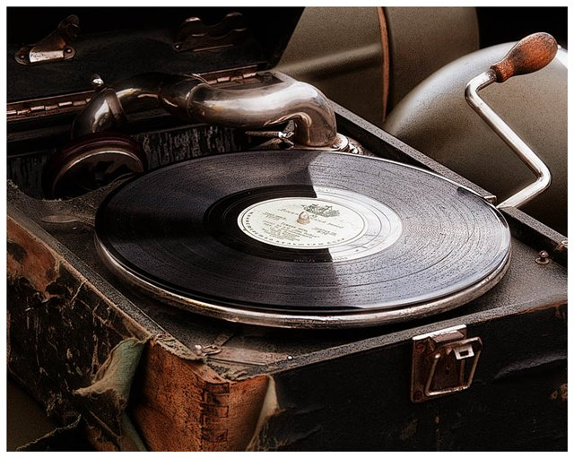

Slide 10
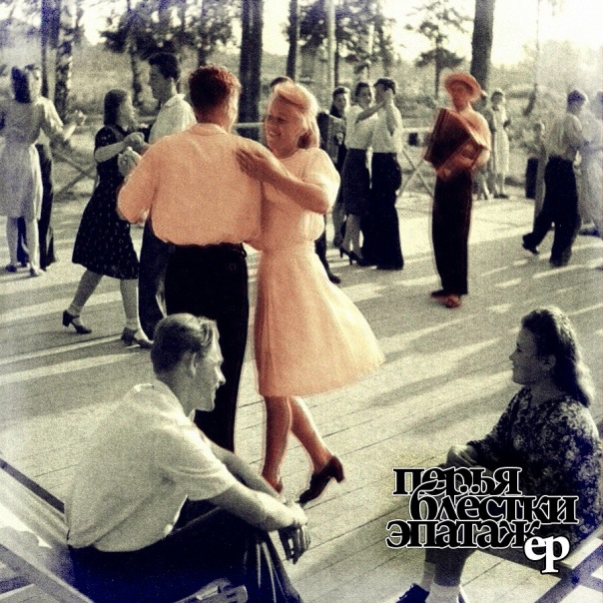

Slide 11
ИЗ ЗАЯВЛЕНИЯ СОВЕТСКОГО ПРАВИТЕЛЬСТВА 22июня 1941года

Slide 12
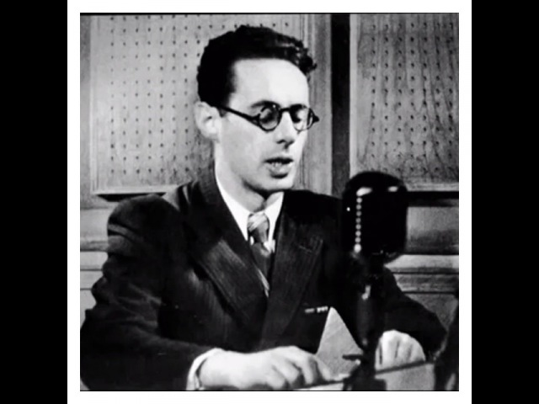

Slide 13
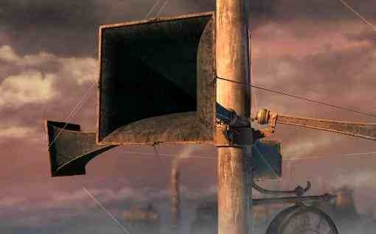

Slide 14
ВСЕ НА ФРОНТ!

Slide 15
Так началась Великая Отечественная война 1941-1945года

Slide 17
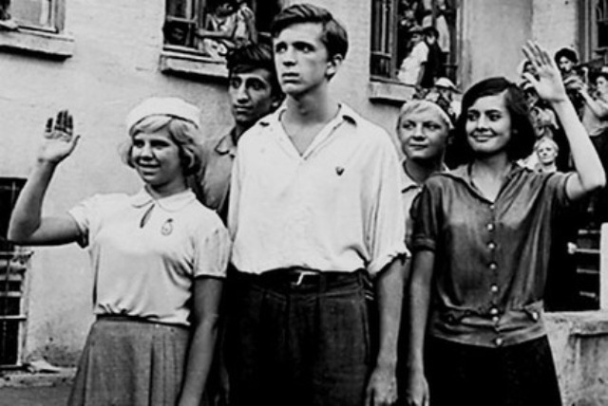

Slide 18
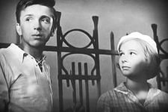

Slide 19
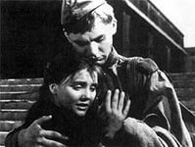

Slide 20
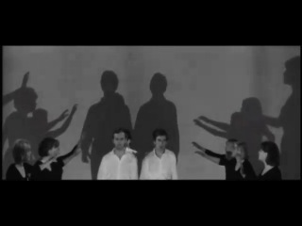

Slide 21
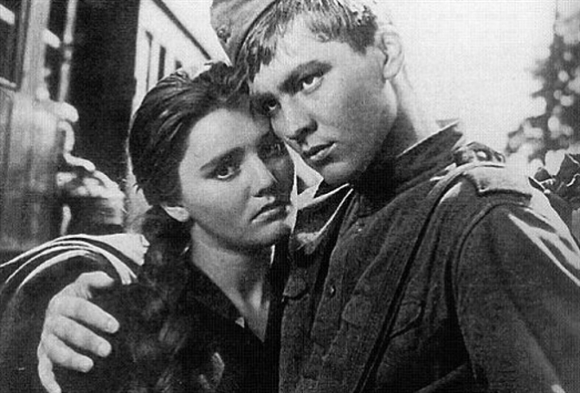

Slide 22
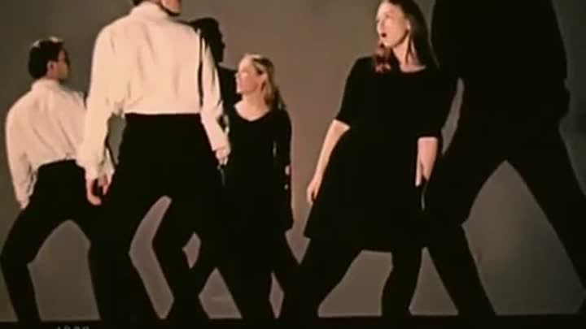

Slide 23
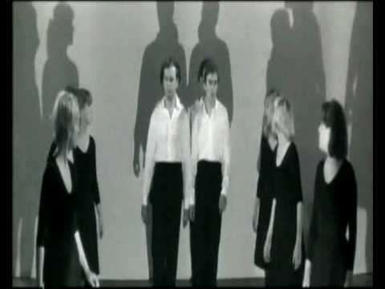

Slide 24
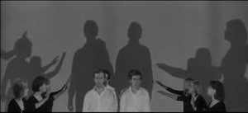

Slide 25
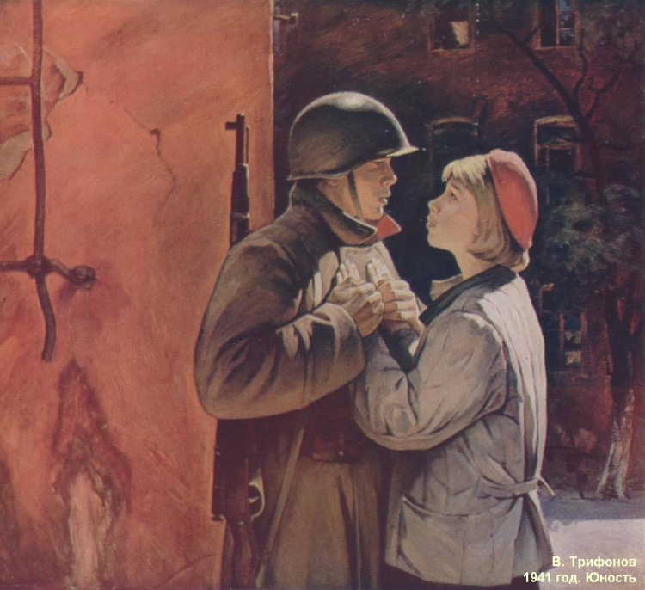

Slide 26
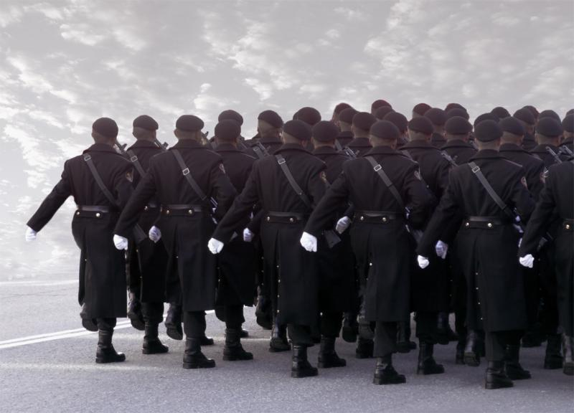

Slide 28
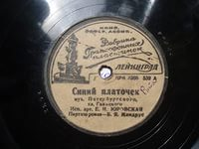

Slide 29
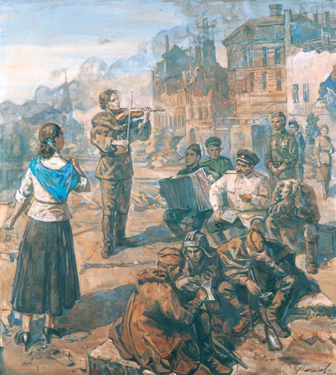

Slide 31
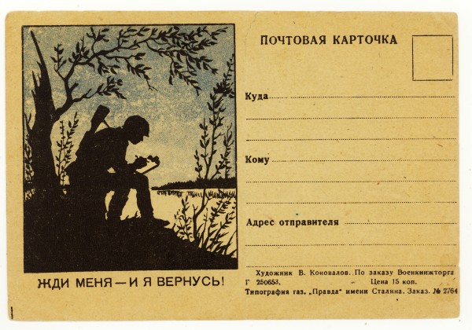
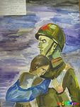
ЖДИ МЕНЯ, И Я ВЕРНУСЬ!

Slide 32
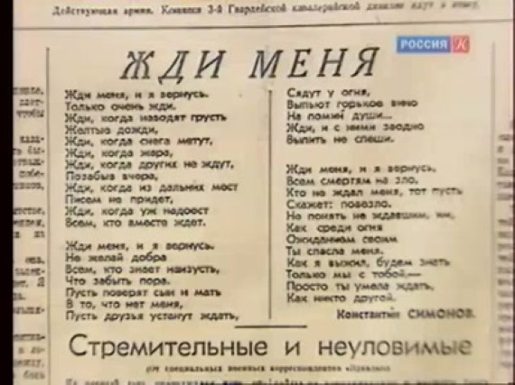

Slide 33
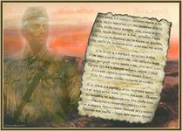

Slide 35
БОЙ ИДЁТ НЕ РАДИ СЛАВЫ!

Slide 36
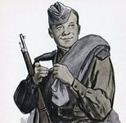

Slide 37
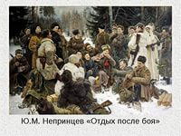

Slide 38
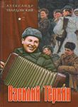
ТЁРКИН,ТЁРКИН ,ДОБРЫЙ МАЛЫЙ!

Slide 39
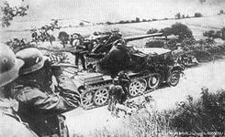

Slide 40
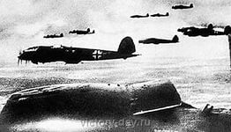
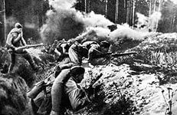
СОРОКОВЫЕ-РОКОВЫЕ…

Slide 41
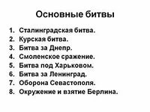

Slide 42
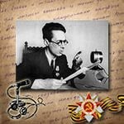
СООБЩЕНИЕ О КАПИТУЛЯЦИИ

Slide 46
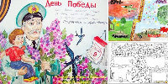
Я не был на войне.

Slide 48
СПАСИБО ГЕРОЯМ

Slide 49
СТИХИ В ПАМЯТЬ О ГЕРОЯХ ВОЙНЫ

Slide 51
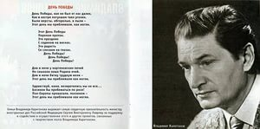
ПЕСНЯ «День Победы»

